Slide 1

「ダウンロード」を選択し，ダウンロードが完了したらファイルをダブルクリックしてインストールを実行する

Slide 2
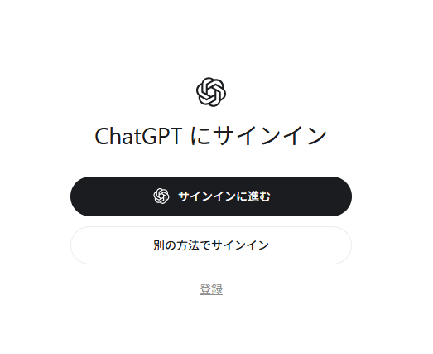
「別の方法でサインイン」を選択し
次に表示される画面で
使用するOpenAI のAPIキーを入力する
↓
あとは指示に従って設定を完了する

Slide 3
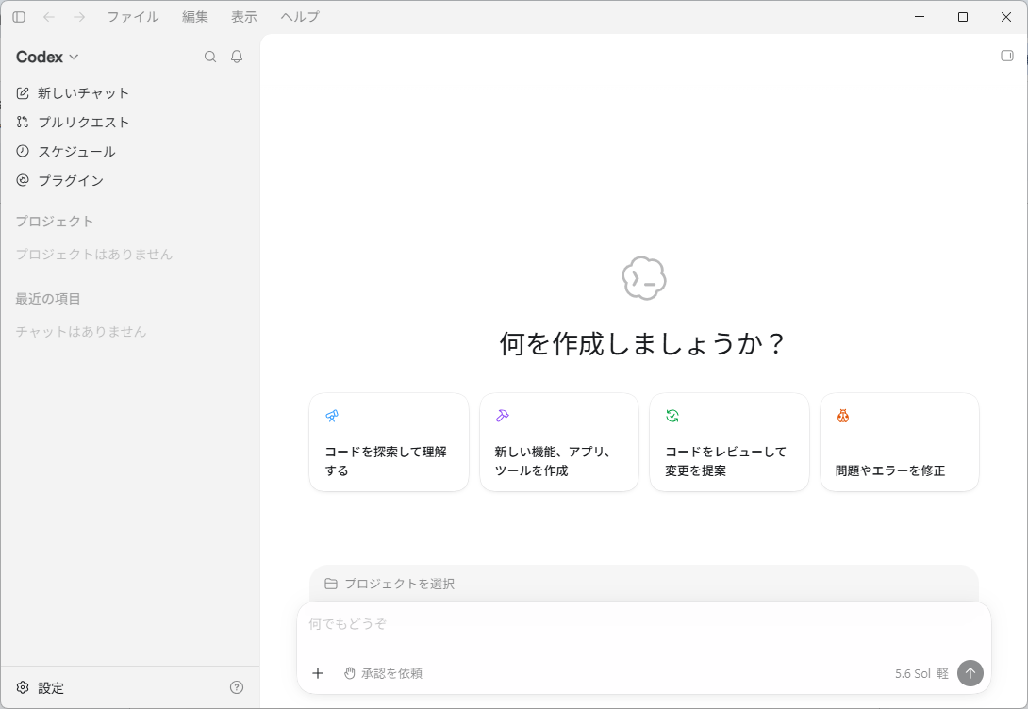
この画面になったら，
インストール・設定が完了

Slide 4
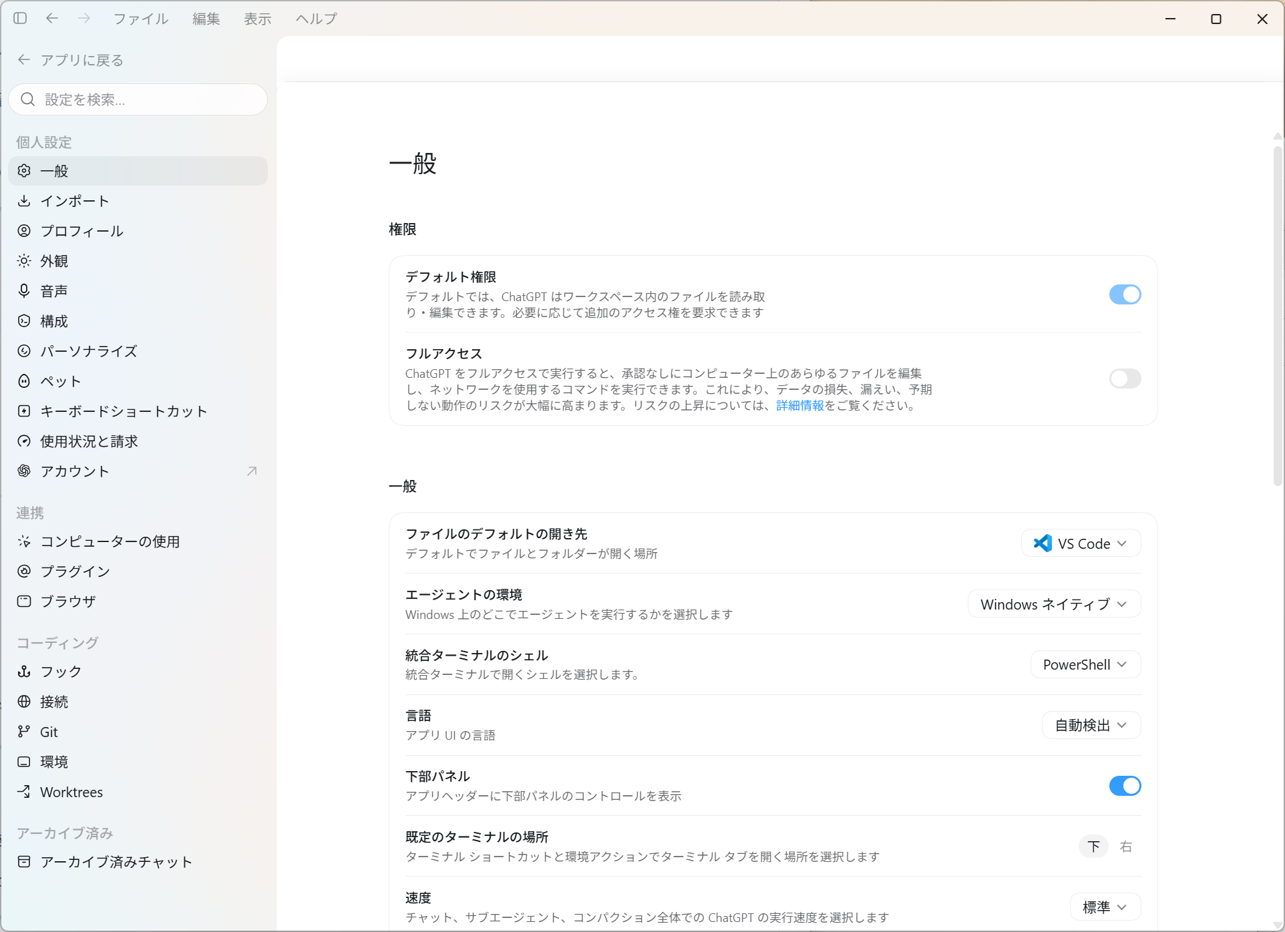
「アクセス」をOFFにする
（インストール時はONになっている）

